Slide 1
강의 계획
하드웨어 설계 방법
하드웨어 기술 언어프로그램설치와 사용
조합논리회로 (기본 게이트/전가산기/디코더)
조합논리회로 (인코더/멀티플렉서/크기 비교기)
조합논리회로 (가산/감산기)
순차논리회로 (상태도 구현/ 레지스터 표현)
순차논리회로 (카운터/순차 검출기)
기타논리회로 (동기식 출력회로/스텝 클럭)
디지털 시계 설계 Ι
디지털 시계 설계 ΙΙ
기타 응용 회로

Slide 2
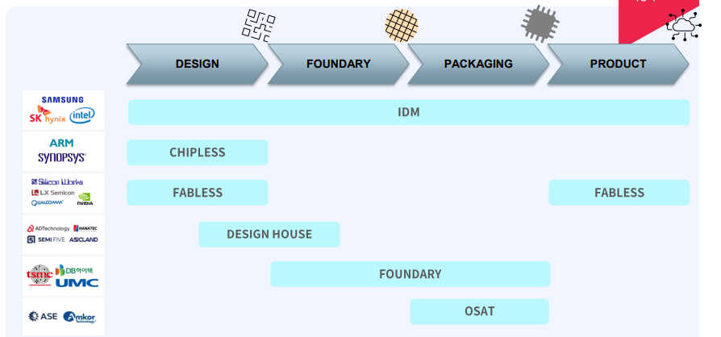
반도체 생산과정 및 파트 별 주요 업체 현황

Slide 3
1. 종합 반도체 기업 (IDM, Integrated Device Manufacturer)
종합 반도체 기업(IDM, Integrated device manufacturer)은 모든 반도체 생산 공정을 종합적으로 갖춘 기업을 뜻한다.
한 회사가 웨이퍼 생산 설비인 팹(fab)을 갖추고 있고, 반도체 설계, 웨이퍼 가공, 패키징, 테스트 로 이어지는 반도체를 만들기 위한 일련의 과정을 모두 수행한다.
팹(fab)이란? ‘fabrication facility’의 약자로 웨이퍼를 생산하는 설비를 의미한다. 팹을 건설하려면 수 조원 이상의
대규모 자본이 필요하기 때문에 대기업이 주도하고 있다.
2.IP(intellectual property) 기업_chipless
IP기업은 팹리스처럼 반도체 ‘설계’를 전문으로 하는 회사이다. 하지만 팹리스와는 수익 모델이 조금 다르다.
IP기업은 셀 라이브러리라고 하는 특정 설계 블록을 팹리스나 IDM, 파운드리 등에 제공하고 IP 사용에 따른 라이선스료, 로열티를 받는다. 그래서 지적 재산권을 뜻하는 IP(intellectual property) 용어를 쓰는 것이다.
정리하면 팹리스는 설계 후 외주를 통해 자사 제품을 생산한다면, IP기업은 설계 라이선스를 판매할 뿐 자신의 브랜드로 제품을 생산하지 않는다.

Slide 4
3. 팹리스 (Fabless)
팹리스 는 반도체 설계를 전문적으로 하는 기업이다. 설계를 제외한 웨이퍼 생산, 패키징, 테스트 등은 모두 외주로 진행되며, 외주를 통해 생산이 완료된 칩의 소유권이나 영업권은 팹리스에 있어 자사 브랜드로 판매한다.팹리스 는 대규모 자본이 드는 공장을 갖추지 않고 설계에 주력할 수 있는 비즈니스 모델이다. 반도체를 만드는 생산시설 없이 뛰어난 아이디어와 우수한 칩 설계 기술을 바탕으로 반도체 칩 개발에 집중한다. 따라서 다품종 소량 생산 형태로 기술적인 다양성을 갖는 시스템 반도체가 주로 팹리스 의 형태를 가진다.
4. 디자인하우스(Design House)
좀 더 쉬운 이해를 위해 반도체 공정을 빵 만들기에 비유해보면, 빵 레시피를 만드는 사람을 팹리스(설계), 빵을 직접 구워내는 제빵사는 파운드리(생산)라고 볼 수 있다. 그리고 이제 빵을 구워야 하는데, 이때 밀가루를 최적의 비율로 믹스해서 제공받으면 훨씬 수월하다. 이처럼 생산이 용이하도록 중간 가교 역할을 하는 것이 바로 ‘디자인하우스’이다.

Slide 5
5. 파운드리
파운드리는 생산 공정을 전담하는 기업으로 자체 제품이 아닌 수탁생산을 주로 하고 있다. 즉 반도체 생산설비를 갖추고 있지만 직접 설계하여 제품을 만드는 것이 아니라 고객으로부터 위탁받은 제품을 대신 생산해 이익을 얻는 것이다. 파운드리 기업은 자체적으로 IP를 설계하기도 하며, IP회사들과 제휴를 맺어 고객들이 필요로 할 시 좋은 IP를 제공하기도 한다.
생산 전문 파운드리의 주 고객은 바로 팹리스, 시스템 반도체 회사이다. 반도체 생산을 위해서는 수조원대의 막대한 시설 투자비용이 들고 고도의 생산기술이 필요해 반도체를 개발하는 모든 회사들이 반도체를 생산 하기는 어렵기 때문이다.
6. OSAT(Outsourced Semiconductor Assembly And Test)
OSAT(Outsourced Semiconductor Assembly And Test)는 반도체 패키징 및 테스트 수탁기업으로 어셈블리 기업,패키징 기업이라고도 불린다. 폭넓은 의미에서 반도체 후공정 업계를 뜻하는데, 반도체 후공정은 크게 패키징, 테스트로 볼 수 있다.반도체 팹 공정을 통해 만들어진 웨이퍼에 있는 수백 개의 칩이 있다. 그러나 이 상태의 칩은 외부와 전기신호를 주고받을 수 없으며, 외부 충격에 의해 손상되기도 쉽다.
이 칩을 낱개로 하나하나 잘라내어 기판이나 전자기기에 장착되기 위해 포장하는 작업을 패키징이라 한다.패키징 기업은 이런 반도체 칩 포장을 전문으로 하는 곳이다.이렇게 팹 공정과 패키징 공정을 마친 반도체는 완벽한 품질과 신뢰성을 위해 철저한 검사를 거친다. 고가의 전자 장비의 핵심 부품인 만큼 엄격한 신뢰성이 요구되기 때문이다.
IDM이나 파운드리 기업은 테스트 전문 기업에 업무를 위탁함으로써 효율을 높이고 전문성을 더하기도 한다.

Slide 6
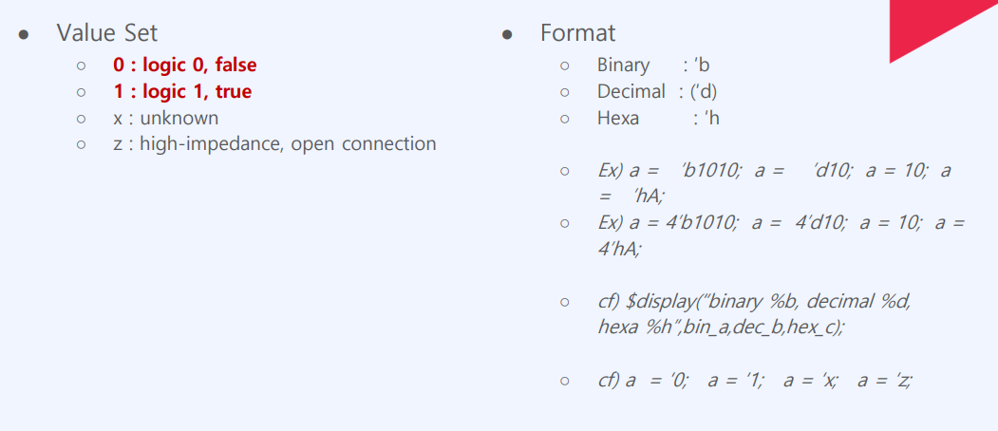
data type

Slide 7
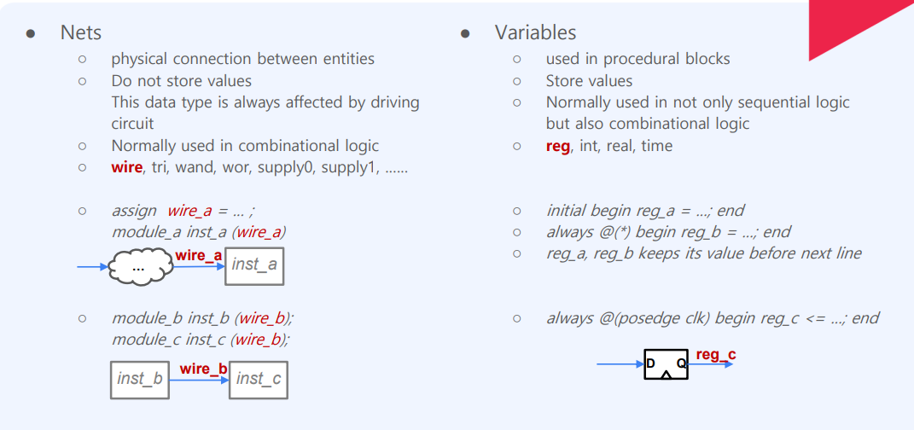
data type

Slide 8
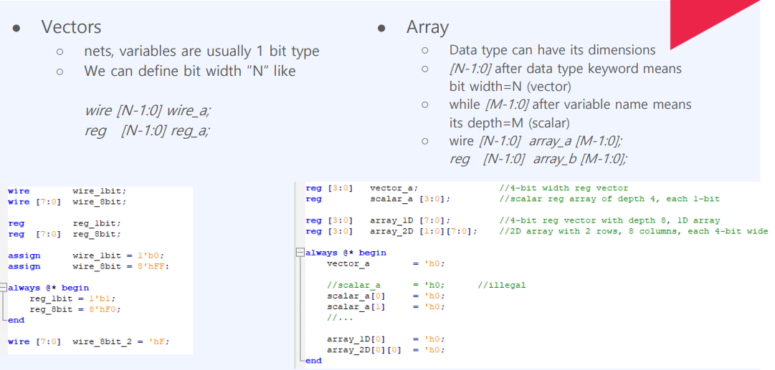
data type

Slide 9
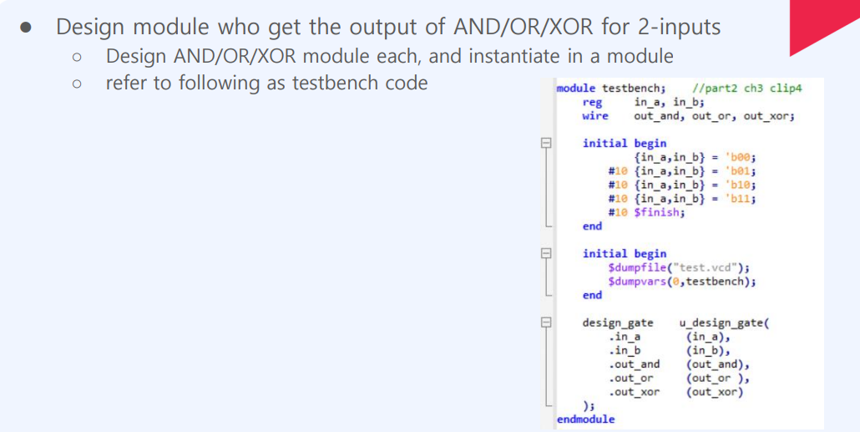
test bench program

Slide 10
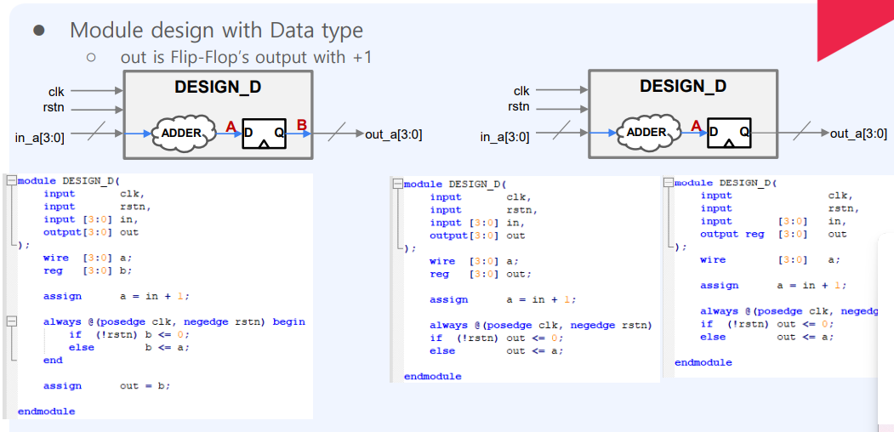
Module Design

Slide 11
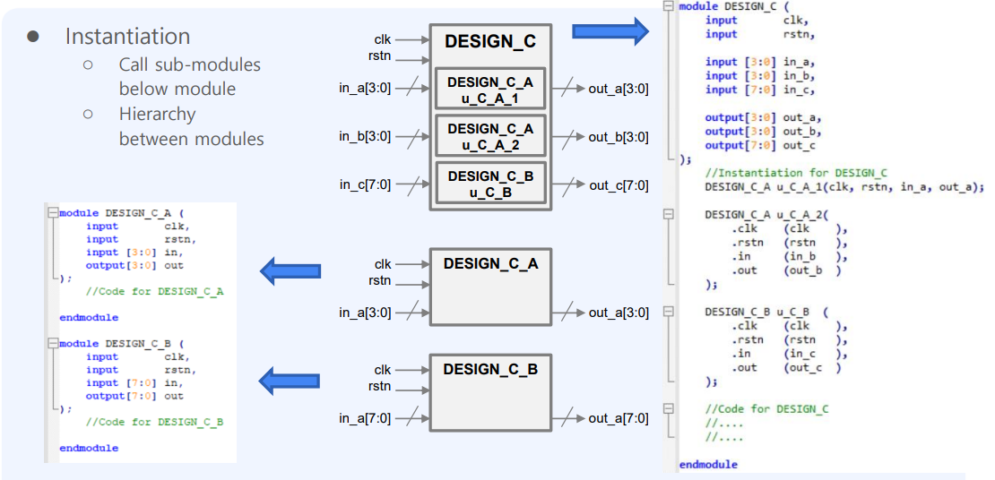
Instantiation

Slide 12
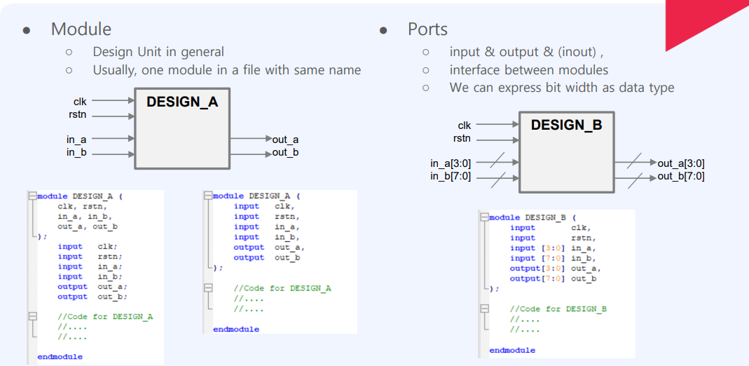
Module & Port

Slide 13
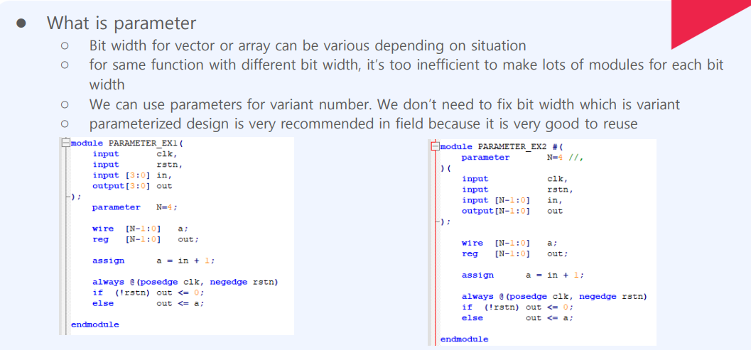
PARAMETER

Slide 14
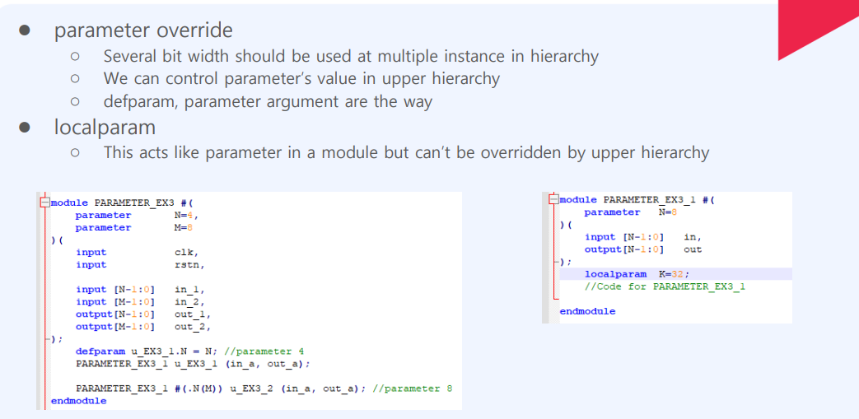
PARAMETER

Slide 15
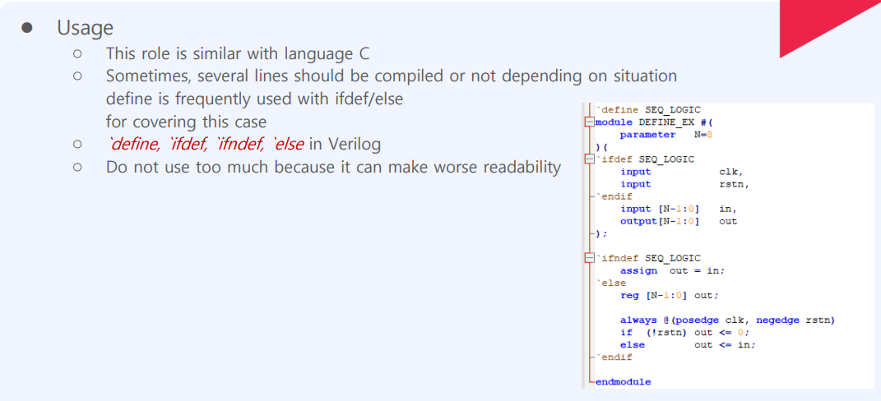
define

Slide 16
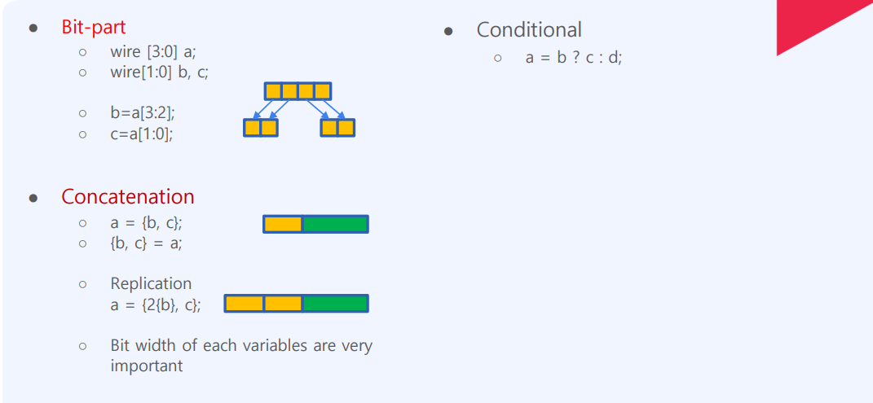
Operator

Slide 17
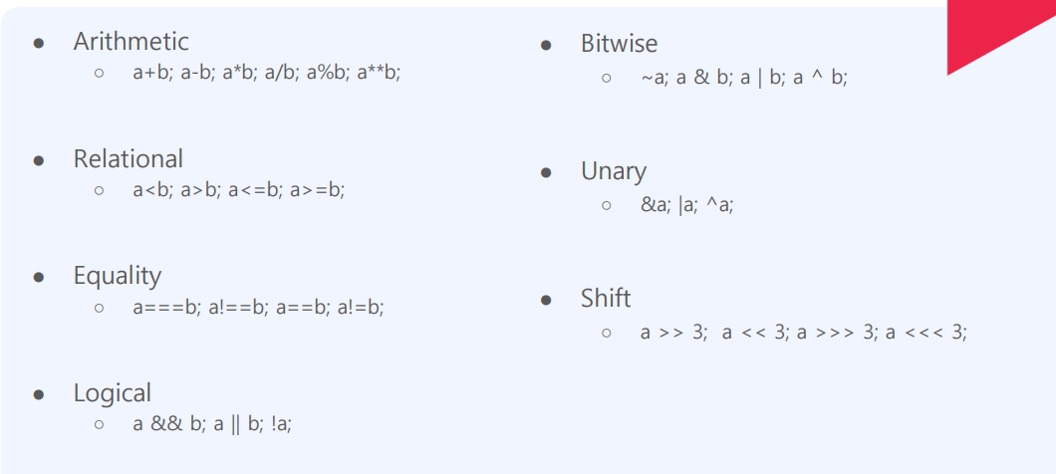
Operator

Slide 18
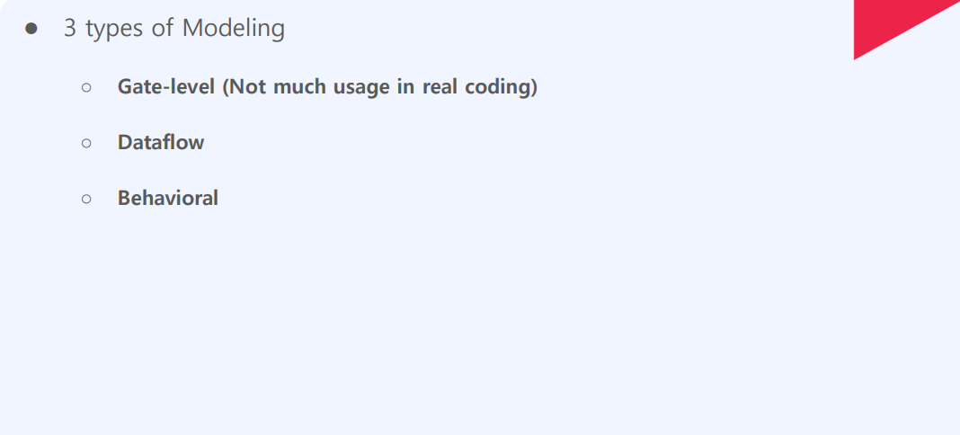
Modeling

Slide 19
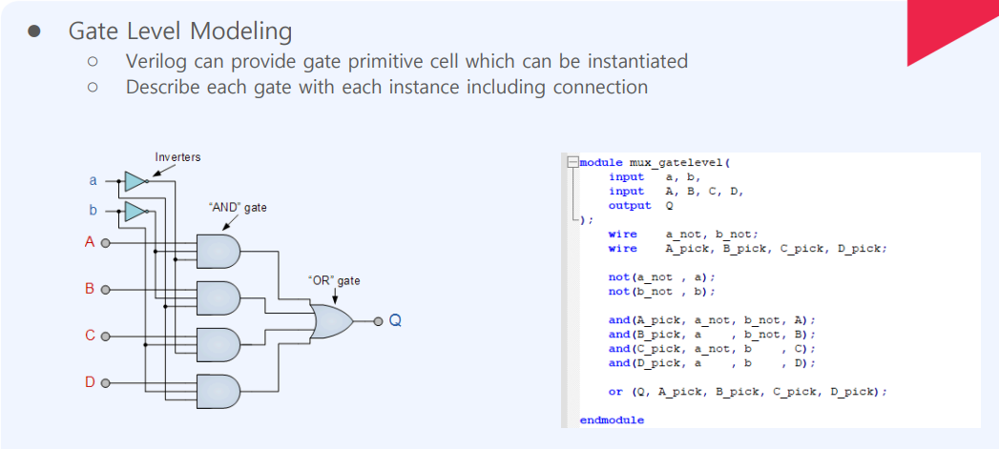
Gate Level Modeling

Slide 20
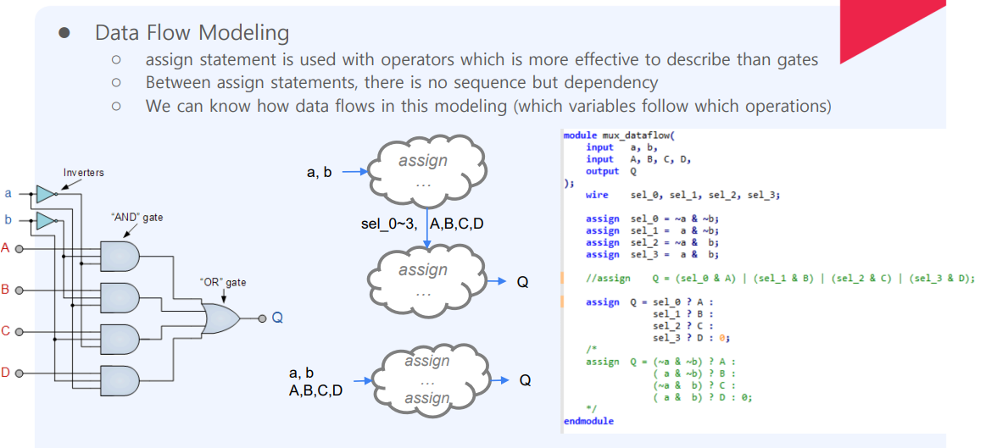
Data Flow Modeling

Slide 21
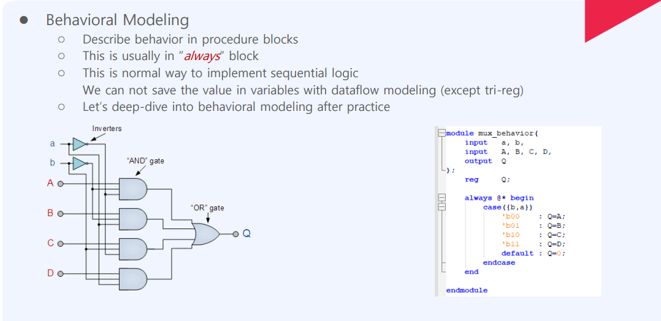
Behavioral Modeling

Slide 22
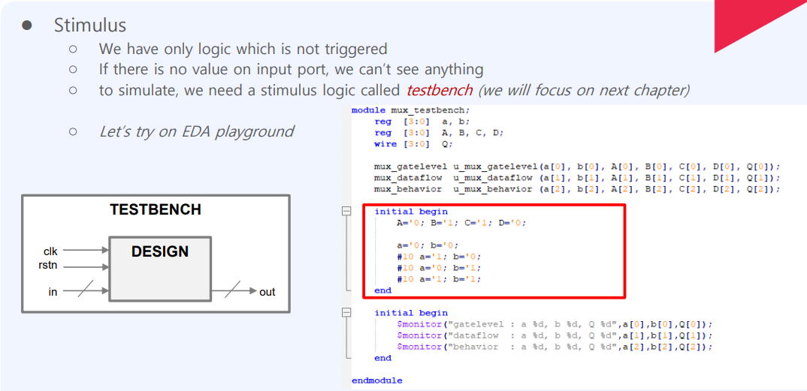
Stimulus

Slide 23
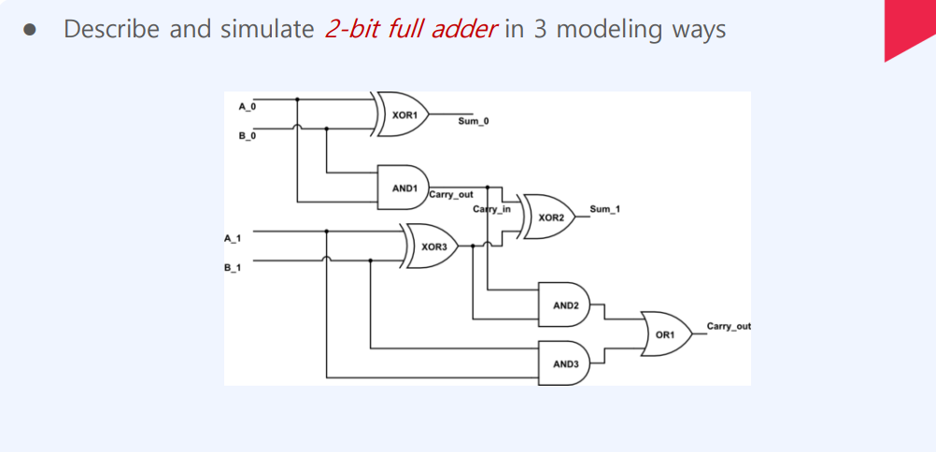
MODELING PRACTICE

Slide 24
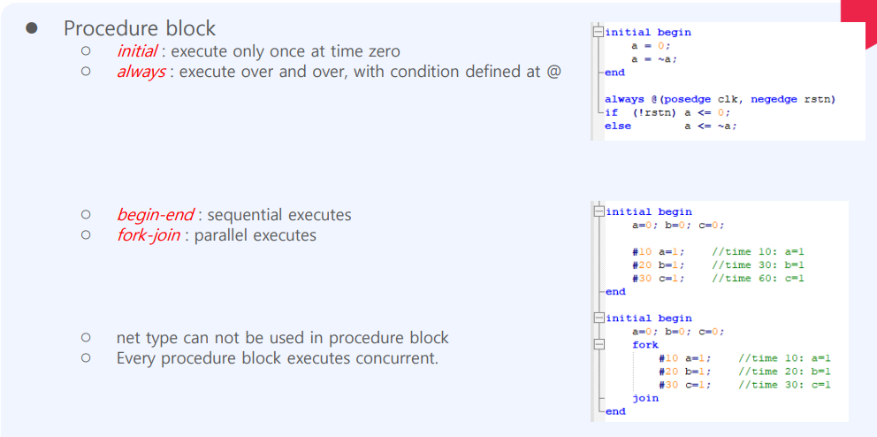
Behavior Modeling

Slide 25
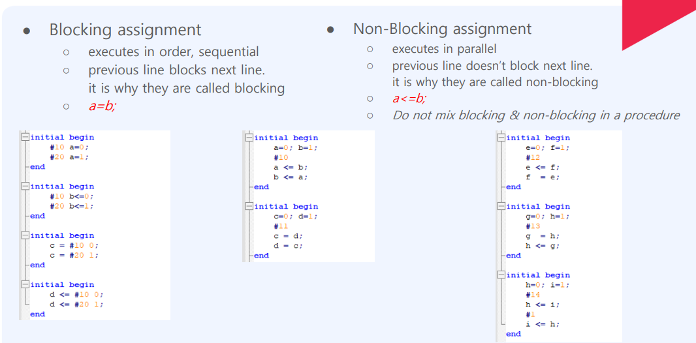
Behavior Modeling

Slide 26
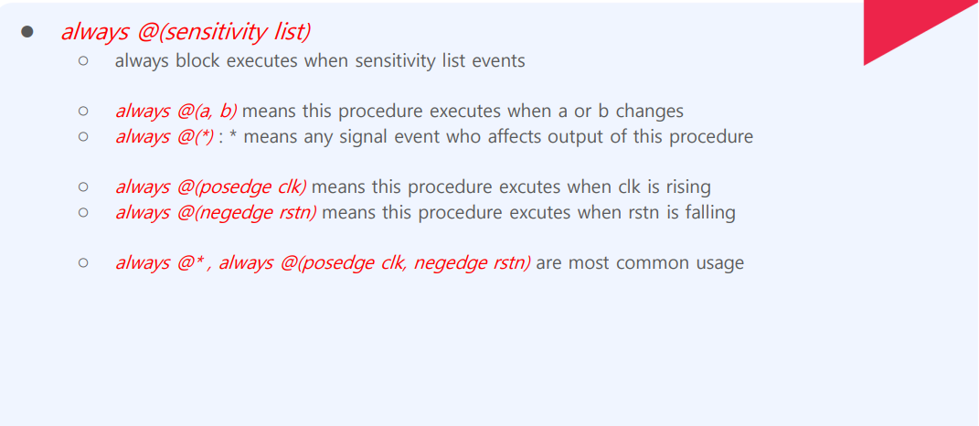
Behavior Modeling

Slide 27
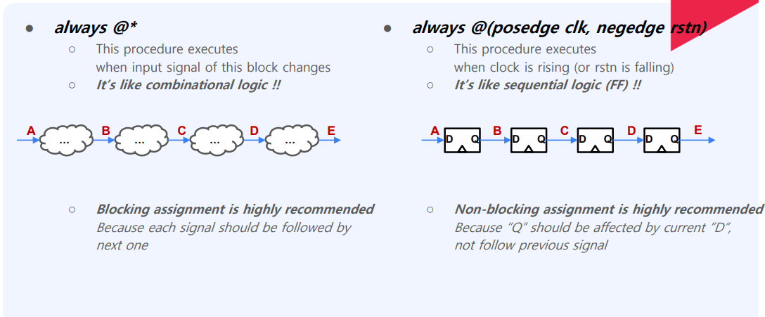
Behavior Modeling

Slide 28
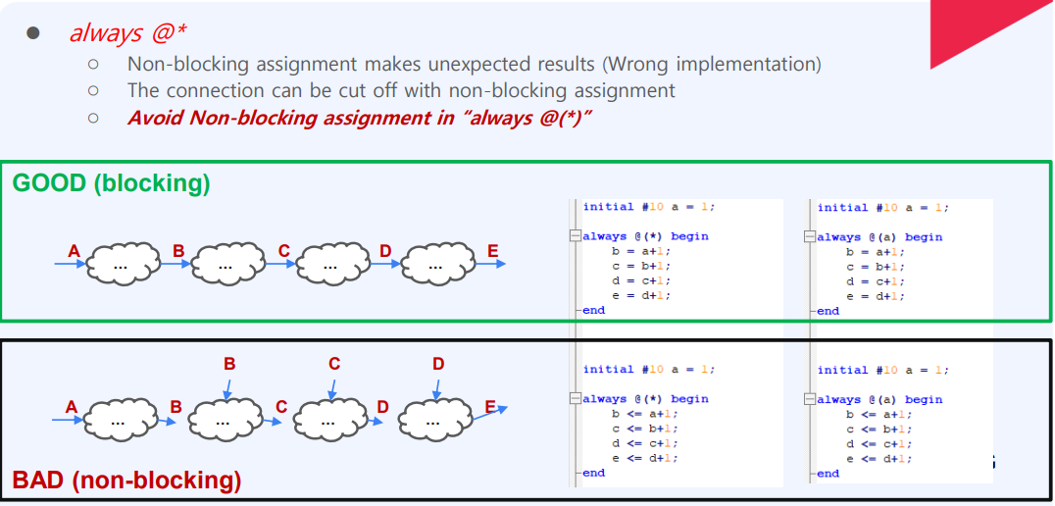
Behavior Modeling

Slide 29
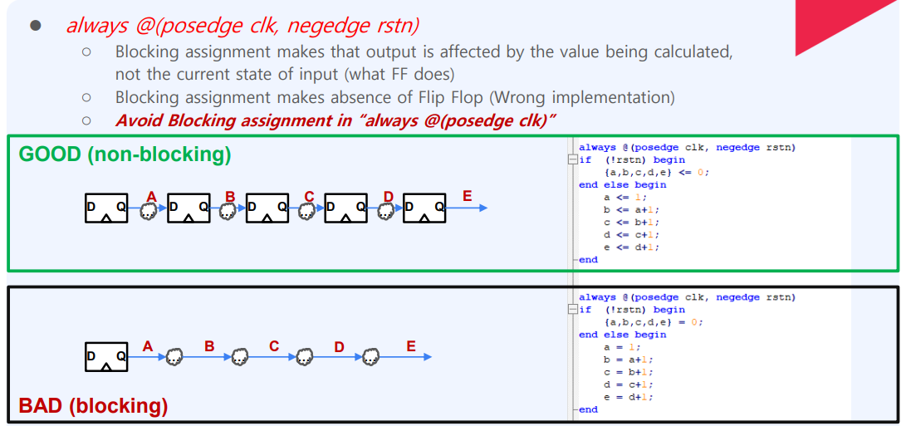
Behavior Modeling

Slide 30
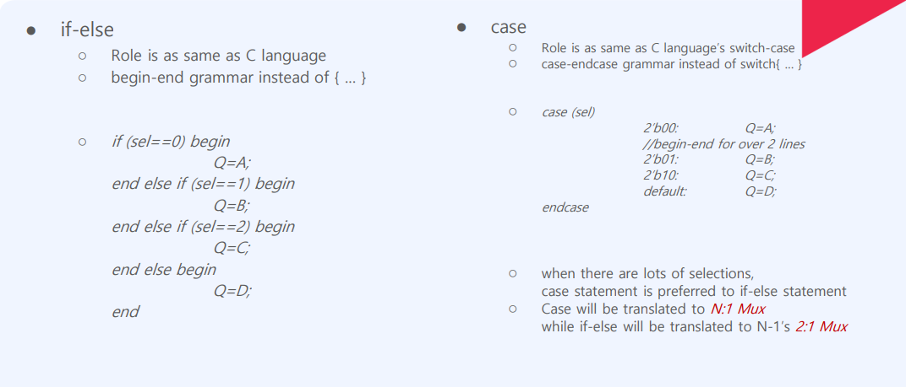
Conditional statement

Slide 31
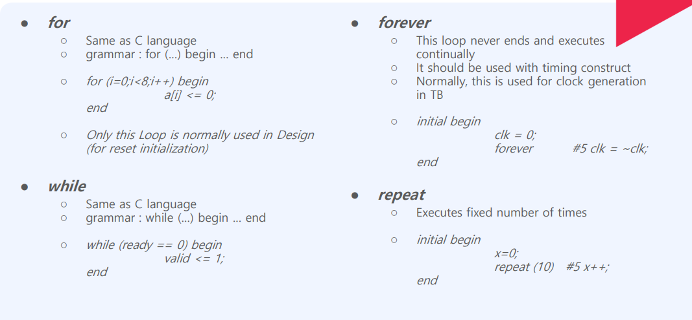
Looping statement

Slide 32
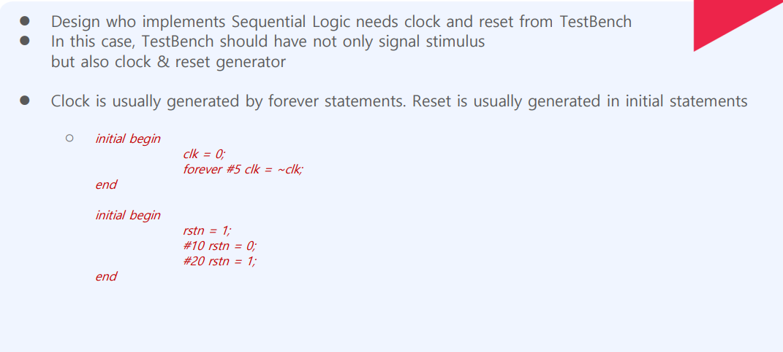
CLK, RST

Slide 33
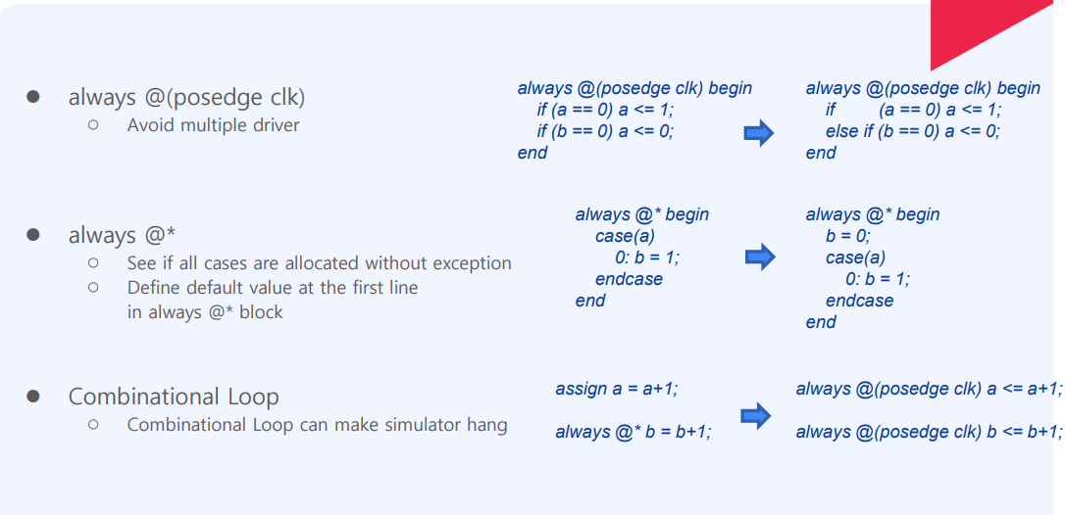
Common mistakes

